Slide 1
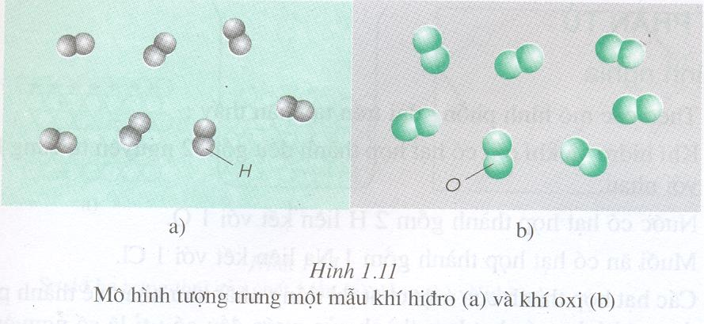
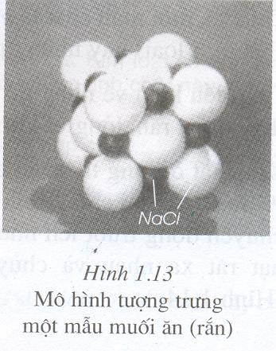
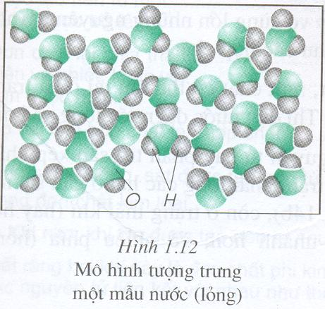
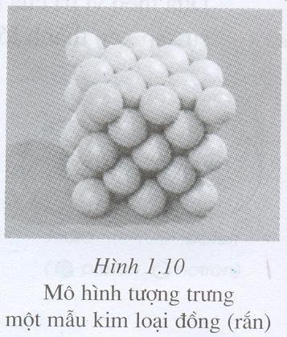

Slide 2
BÀI 9: CÔNG THỨC HÓA HỌC

Slide 3
Bài 9 : CÔNG THỨC HÓA HỌC
I- Công thức hóa học của đơn chất:
Công thức hoá học dạng chung là :
A_{x}
A: Kí hiệu hóa học của nguyên tố
x: chỉ số nguyên tử của nguyên tố
(gọi là chỉ số)

Slide 4
Quan sát mô hình tượng trưng chất
Kim loại:
Kí hiệu hóa học được coi là công thức hóa học
Ví dụ: CTHH đồng (Copper): Cu
nhôm (Aluminium) : Al

Slide 5
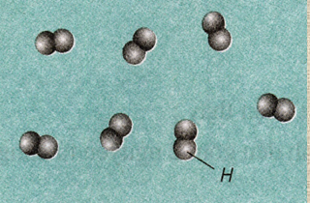
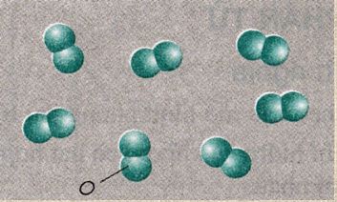
Mô hình tượng trưng mẫu khí hiđro (hydrogen)
Mô hình tượng trưng mẫu khí oxi (oxygen)
2. Phi kim:
*Chất khí:
Thường phân tử gồm 2 nguyên tử liên kết với nhau
Ví dụ: CTHH khí oxi (Oxygen): O₂
khí hiđro (Hydrogen): H₂
*Chất rắn:
Quy ước lấy kí hiệu làm công thức
Ví dụ: CTHH photpho (Phosphorous): P
cacbon (Carbon): C

Slide 6
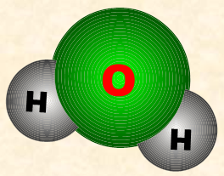
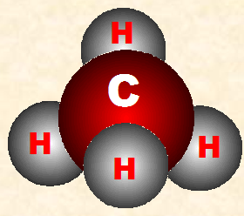
Quan sát mô hình tượng trưng chất
Nước
Metan
(Methane)
Trả lời các câu hỏi sau:
- CTHH của hợp chất có bao nhiêu kí hiệu hóa học?
Có 2 kí hiệu hóa học trở lên
- Nhận xét số nguyên tử có trong phân tử nước và phân tử methane.
Nước có 2H, 1O
Metan (Methane) có 1C, 4H
- CTHH của hợp chất có dạng chung như thế nào?
Dạng chung: A_{x}B_{y}

Slide 7
Bài 9 : CÔNG THỨC HÓA HỌC I- Công thức hóa học của đơn chất: II. Công thức hoá học của hợp chất
Công thức chung của hợp chất: A_{x}B_{y}
hoặc A_{x}B_{y}C_{z}
Trong đó: A,B, C là kí hiệu hóa học của nguyên tố.
x,y, z là chỉ số nguyên tử của mỗi nguyên tố trong 1 phân tử
Ví dụ: CTHH của nước: H₂O
metan (methane): CH₄
canxi cacbonat (calcium carbonate): CaCO₃

Slide 8
Viết công thức hóa học và tính phân tử khối của các chất sau
BT3/ SGK/34:
?
a. Canxi oxit (Calcium oxide)
Trong phân tử gồm có 1Ca và 1O
CTHH:CaO , PTK= 40.1+16.1=56
c. Đồng sunfat (Copper sulfate)
trong phân tử có 1Cu, 1S và 4O
CTHH:CuSO_{4,} PTK = 64.1+32.1=16.4=160

Slide 9
Bài 9 : CÔNG THỨC HÓA HỌC I. Công thức hóa học của đơn chất: II. Công thức hoá học của hợp chất
III. Ý nghĩa của công thức hóa học

Slide 10
Trả lời câu hỏi
Từ CTHH của khí clo (Chlorine) cho ta biết điều gì?
Khí clo (Chlorine) do
nguyên tố Chlorine
tạo thành
Khí clo (Chlorine) do
mấy nguyên tố tạo thành?
1
Số nguyên tử của
mỗi nguyên tố
trong 1 phân tử
khí clo (Chlorine).
Có 2 nguyên tử clo
(Chlorine) trong 1
phân tử khí clo
(Chlorine).
Cl₂
2
Phân tử khối của Cl₂
PTK=36,5. 2=71
3

Slide 11
Từ CTHH cuả khí metan (methane) CH₄ cho ta biết điều gì?
Khí metan (methane) do
Mấy nguyên tố tạo thành?
Khí metan (methane)
do 2 nguyên tố:
C và H tạo thành
1
Số nguyên tử của
mỗi nguyên tố
trong 1 phân tử
Khí metan (methane).
Có 1C và 4H
trong 1 phân tử
khí CH₄
CH₄
2
Phân tử khối của CH₄
PTK=12+1.4=16
3

Slide 12
Bài 9 - Tiết 12: CÔNG THỨC HÓA HỌC I- Công thức hóa học của đơn chất: II. Công thức hoá học của hợp chất III.Ý nghĩa của công thức hóa học
Nguyên tố nào tạo nên chất.
CTHH cho biết
Số nguyên tử mỗi nguyên tố có trong 1 phân tử chất.
Phân tử khối của chất.

Slide 13
Củng cố kiến thức
CTHH
Phi kim
Hợp chất
A_{x}B_{y}C_{z}
Đơn chất
A_{x}
Ý nghĩa
Kim loại
1
3
2
Nguyên tố nào
tạo nên chất
Số nguyên tử của
mỗi nguyên tố
trong 1 phân
tử chất
Phân tử khối
của chất

Slide 14
Lưu ý:
Viết: 2H: chỉ 2 nguyên tử hiđro (hydrogen)
H_{2:} chỉ 1 phân tử hiđro (hydrogen)
2 H_{2:} chỉ 2 phân tử hiđro (hydrogen)
H₂O: chỉ 1 phân tử nước có 2 nguyên tử hiđro (hydrogen) và 1 nguyên tử oxi (oxygen)
(Nói phân tử nước có phân tử hiđro (hydrogen) là sai).
Hệ số
Chỉ số

Slide 15
Hướng dẫn về nhà
- Học bài, làm bài tập còn lại trang 34
- Xem trước bài < Hóa trị>
- Đọc phần đọc thêm sgk/34

